Slide 1
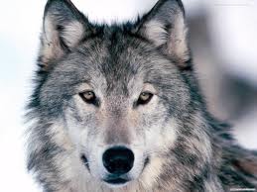
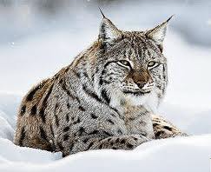
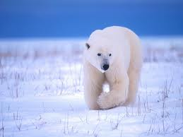
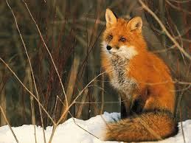
Хищные животные

Slide 2
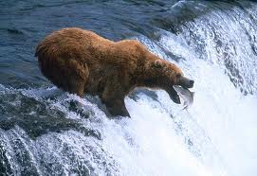
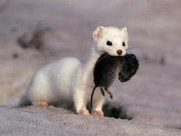
Большинство представителей этого отряда являются плотоядными животными, охотящимися главным образом на позвоночных. Хищников иногда также делят на две группы, сильно отличающиеся друг от друга по образу жизни: сухопутные хищные и ластоногие.
К хищным относят всех крупных плотоядных наземных животных, а также многочисленные виды средней и малой величины. Телосложение хищных варьирует от грубых форм, как у медведей до изящных форм, как у семейства кошачьих. Величина варьирует от маленькой ласки, вес которой всего 35—70 г, до огромного медведя гризли. Величина гризли обычно составляет 2—3 м, вес — до 500 кг, но встречаются особи до 4 метров.
.

Slide 3
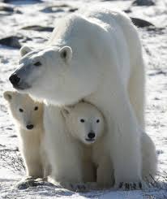
Белый медведь

Slide 4
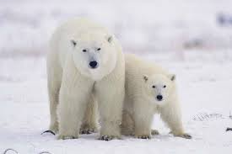
Белый медведь, или полярный медведь - хищное млекопитающее семейства медвежьих, близкий родственник бурого медведя. Его длина достигает 3 м, масса до 1 т. Обычно самцы весят 400—450 кг, длина тела 200—250 см. Обитает на дрейфующих и припайных морских льдах, где охотится на свою основную добычу: кольчатую нерпу, морского зайца, моржа и др. морских животных

Slide 5
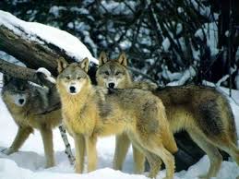
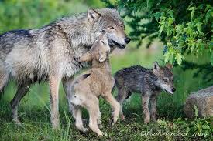
Волк

Slide 6
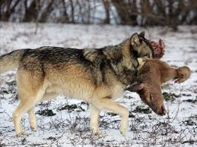
Волк — самое крупное современное животное в своём семействе: длина его тела (без хвоста) может достигать 160 см, хвоста до 52 см, масса тела до 86 кг. Основу питания волков составляют копытные животные: в тундре — северные олени; в лесной зоне — лоси, олени, косули, кабаны; в степях и пустынях — антилопы. Нападают волки и на домашних животных (овец, коров, лошадей), в том числе на собак. Ловят, особенно одиночные волки, и более мелкую добычу: зайцев, сусликов, мышевидных грызунов.

Slide 7
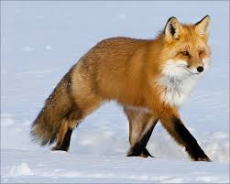
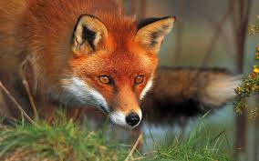
Лиса

Slide 8
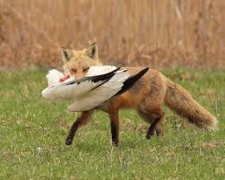
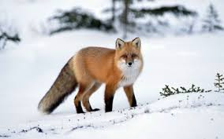
У лисы отличная память, хорошее обоняние и замечательно острый слух. Писк полевки, например, лиса слышит за 100 м. Охотится лиса обычно вечером и ночью, хотя имеются и исключения. Она с удовольствием ест мышей, зайцев, кроликов, земноводных, пресмыкающихся, после дождя выкапывает из земли дождевых червей, в реке ловит рыбу и раков. Но особенно любит рыжая плутовка полакомиться птицей. Поэтому она частенько заглядывает в курятники.

Slide 9
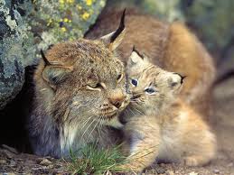
Рысь

Slide 10
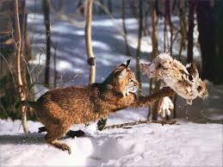
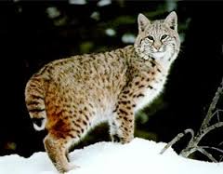
Длина тела рыси составляет 80—130 см и 70 см в холке. Обычно, рысь размером с крупную собаку. Вес взрослых самцов от 18 до 25 кг, очень редко может достигать и 30 кг; самки весят в среднем 18 кг. Питается рыжая рысь большей частью мелкими млекопитающими: грызунами, типа полевок, белок и кроликов, но порой нападает на птиц (диких индеек, домашних кур) и даже белохвостых оленей.

Slide 11
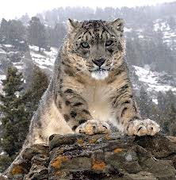
Снежный барс

Slide 12
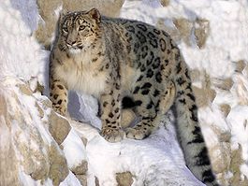
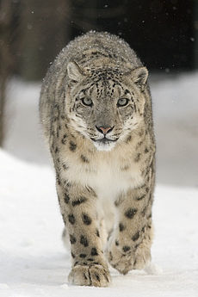
Барс обитает в горных массивах Центральной Азии. Отличается тонким, длинным, гибким телом, относительно короткими лапами, небольшой головой и очень длинным хвостом. Достигая вместе с хвостом длины 200—230 см, весит до 55 кг. Окраска меха светлая дымчато-серая с кольцеобразными и сплошными тёмными пятнами. В настоящее время численность барсов катастрофически мала. Он внесён в Красную книгу России, а также в охранные документы других стран. Охота на ирбисов запрещена. Снежный барс способен справиться с добычей, втрое превосходящей его по массе. Питаются копытными: голубыми баранами, сибирскими горными козлами, винторогими козлами, архарами, косулями, маралами, кабаргой, оленями, кабанами.

Slide 13
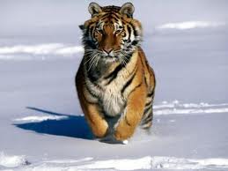
Амурский тигр

Slide 14
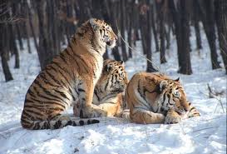
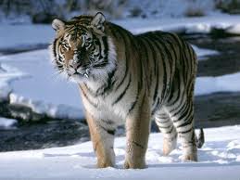
Один из самых малочисленных подвидов тигра, самый северный тигр. Занесён в Красную книгу. Обитает по берегам рек Амур и Уссури в Хабаровском и Приморском краях. Это единственный тигр, имеющий на брюхе пятисантиметровый слой жира, защищающий от леденящего ветра при крайне низких температурах. Основу рациона составляют изюбрь, пятнистый и благородный олени, косули, кабаны, лось, рысь.

